Slide 1
phenomenes
Fait par Samuel Landry

Slide 2
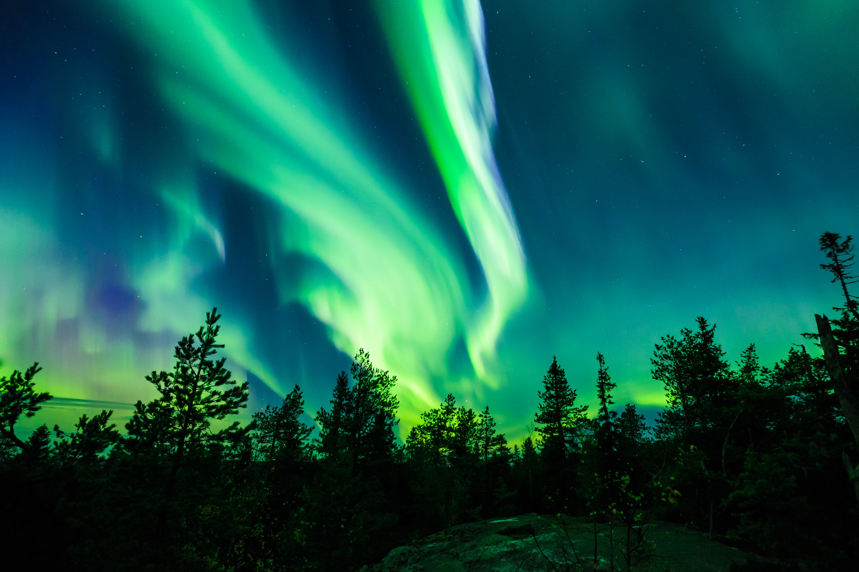
Aurore Boréales

Slide 3
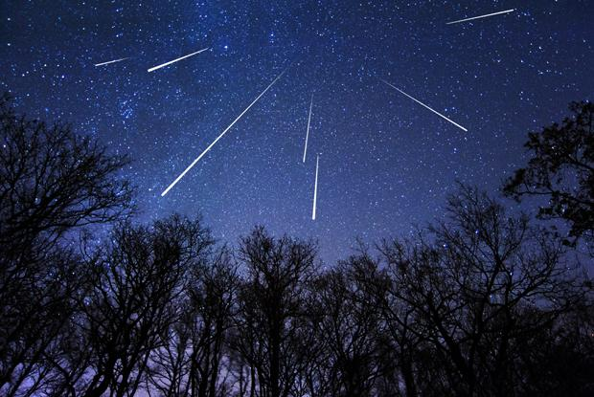
Étoiles filantes

Slide 4
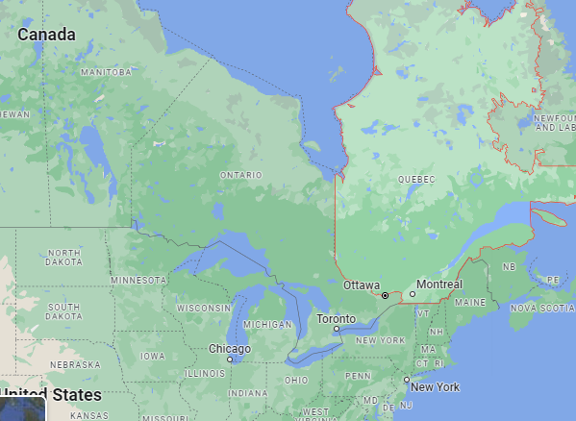
Province

Slide 5
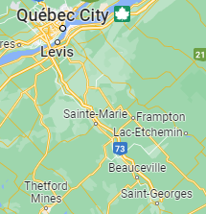
MRC

Slide 6
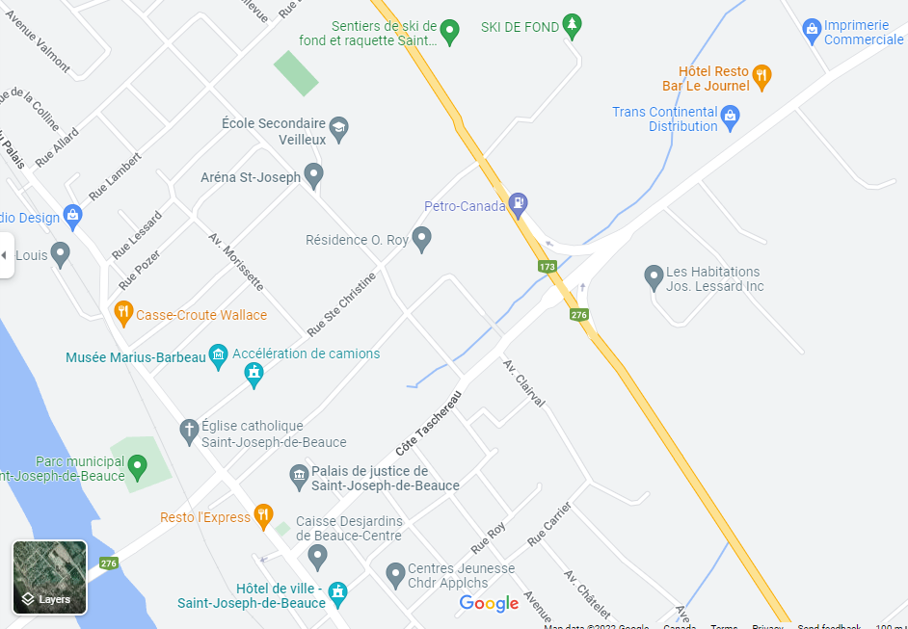
Localité

